Slide 1
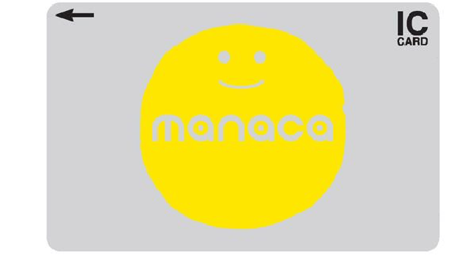
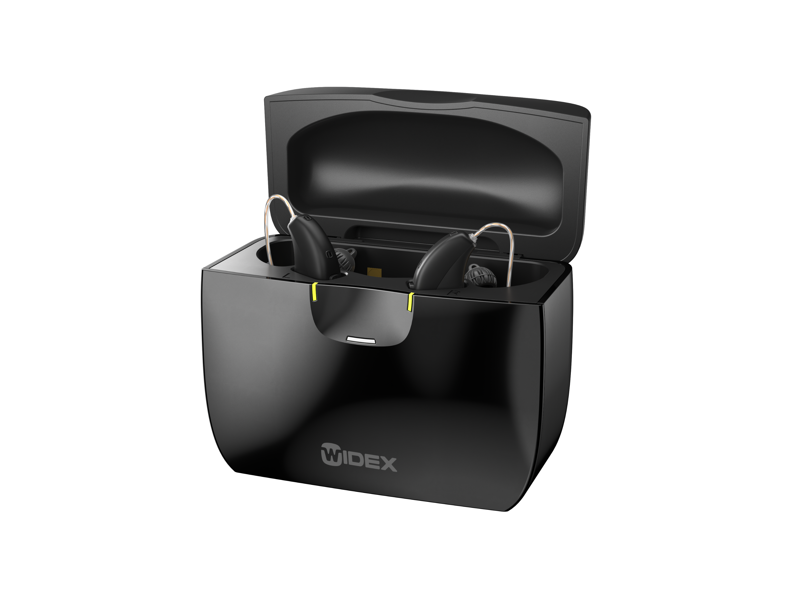
デザインイメージ
ロゴっぽく
プロ仕様の音質
WIDEX
ICカード マナカ
定期っぽい字体で
枠はなしで
キクチメガネ⇔ WIDEXMAGNIFY100
音にこだわるWIDEXから
贅沢音質の「おうち時間専用シリーズ」

